Slide 1


Mise en place d’une architecture microservices pour la gestion de cinémas
encadré par
Mme Meriem KASSAR
présenté par
Omar BOUAOUINA & Oussema LOUATI
devant le Jury composé de
Mr Mohamed Ramzi HADDAD & Mr Moez Ben Hadj HMIDA
Année Universitaire: 2018/2019
Notes:
(Saluer les membres de Jury)

Slide 2
Plan
Introduction
Microservices
Objectif du projet
Besoins fonctionnels
Conception de l’application
Logiciels et technologies employés
Conteneurisation avec Docker
Difficultés affrontées
Réalisation
Conclusion et perspectives
Notes:
(Présenter le plan)

Slide 3
Introduction
Modèle d'architecture monolithique: le style architectural traditionnel.
Nombreuses limitations et problèmes: passer aux microservices.
Applications en microservices: petites pièces qui fonctionnent ensemble.
L'architecture des microservices est-elle sans faille?
Notes:
la manière traditionnelle de construire une application, appelé architecture monolithiques", a présenté beaucoup d’avantages pendant toutes ces années et a également exposé de nombreuses limitations,
a cause de ca une nouvelle approche architecturale vient de naître, comme l architecture microservices, mais est ce que cette architecture micro, est elle sans faille?

Slide 4
Microservices
Notes:
Mais Que sont les microservices maintenant?

Slide 5



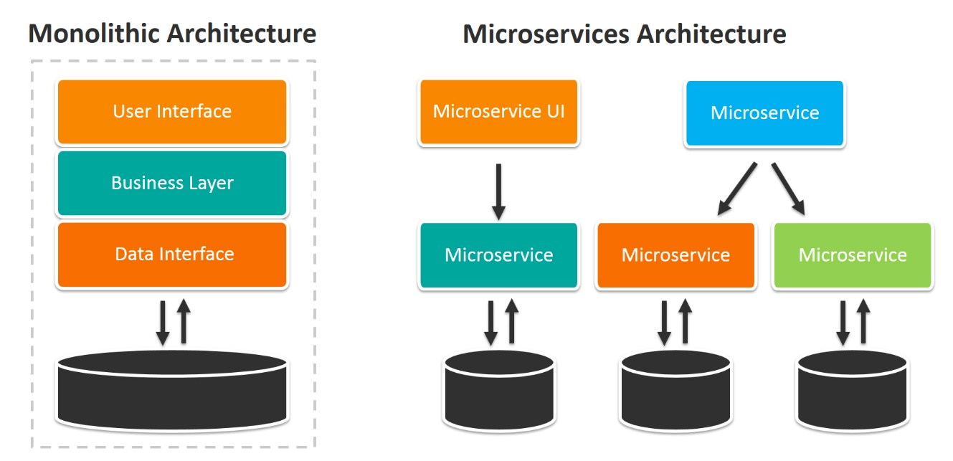
Microservices
Que veulent-ils dire?
Style architectural de développement
Opté pour notamment par:
Par rapport à l’architecture monolithique:
Notes:
Microservice est un style architectural de devoleppement où une application est un ensemble de petits composants ( chaque composant est une petite application lui-même) travaillant ensemble comme une seule unité, chaque composant peut être vu comme une petite application monolithique lui-même
De noimbreuse entreprise dans le monde on opté pour les microservices, dont on peut citer, Netflix amazon ebay,

Slide 6
Microservices
Sont-ils sans défauts?
Liberté dans les choix technologiques.
Erreur affectant uniquement le microservice associé.
Taille relativement petite des microservices.
Amélioration et facilitation de la maintenance.
Difficulté dans la division de l’application en des services correctement.
Cauchemar de consommation de mémoire.
Complexité du déploiement et de la gestion de plusieurs microservices.
Manque d'outils de développement supportant cette architecture.
Notes:
maintenant, répondons à notre première question, microservices sans-ils sans defauts ? c'est vrai que les microservices offrent une liberté , une isolation en cas d’erreurs, ils sont concu comme legers et donc facilitation de la maintenance,
mais avec de nouvelles architectures vient de nouveaux défis, le^premier defis est la division

Slide 7
Objectif du projet

Slide 8
Objectif du projet
Problématique
Le 7ème art est en forte croissance en Tunisie.
Problème apparent: essayer d'en faire l'expérience est une nuisance.
Généralement, la présence physique aux cinémas est nécessaire pour consulter et réserver.
Manque d’une plateforme offrant même les exigences de base des Cinéphiles.
Notes:
L’idée du projet est née du fait que la jouissance du 7ème art, en Tunisie, reste encore une tâche fastidieuse, malgré sa forte croissance.
On trouve un manque d’une plateforme offrant même les exigences de base des cinéphiles, d’où la présence physique aux cinémas qui est généralement nécessaire pour consulter le programme ainsi que faire une réservation.

Slide 9

Objectif du projet
Critique de l’existant
Pathé Tunis City.
Services unique à ce cinéma.
Accessible, facilement, seulement à ceux qui vivent à proximité.
Notes:
Pour le moment, un seul cinéma offre ses services via un site web, c’est Pathé Mais, le problème réside dans le fait que ses services lui sont uniques et que le cinéma, bien entendu, n’est accessible qu’à ceux qui,,,

Slide 10

Objectif du projet
Solution proposée
Plateforme pour toutes les cinémas tunisiens: Cinéplex.
Développement suivant l’architecture microservices.
Conteneurisation des microservices.
Notes:
Notre solution consiste à développer une plateforme pour toutes les cinémas tunisiens, ce qu’on appelle un cinéplex, suivant l’architecture microservices, tout en ayant recours à la technologie de conteneurisation.

Slide 11
Analyse et spécification des besoins fonctionnels

Slide 12
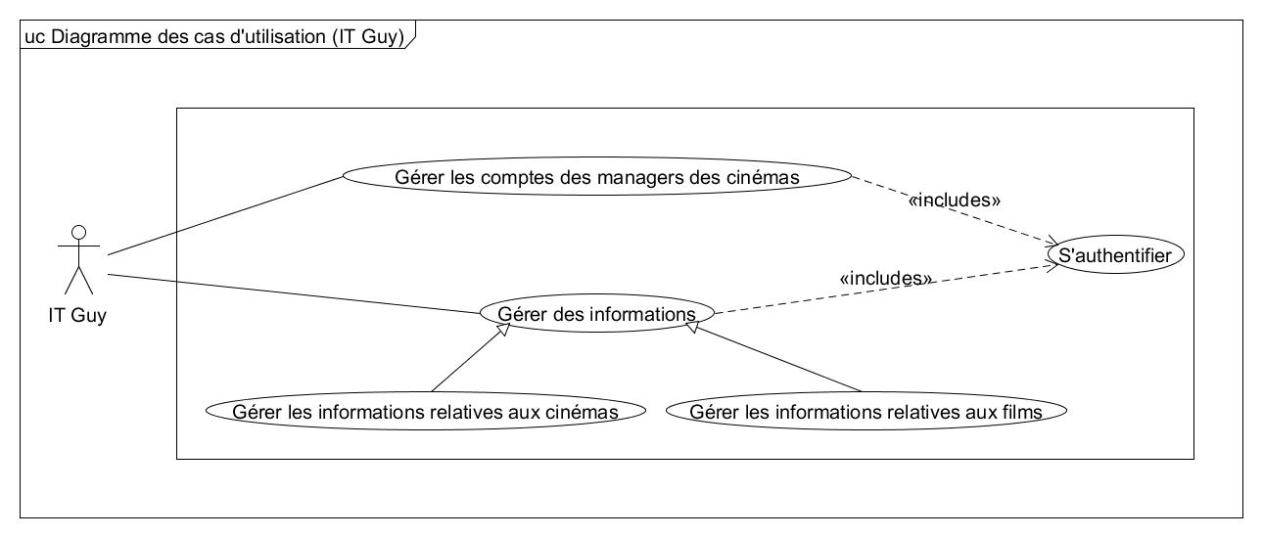
Analyse et spécification des besoins fonctionnels
IT Guy:

Slide 13
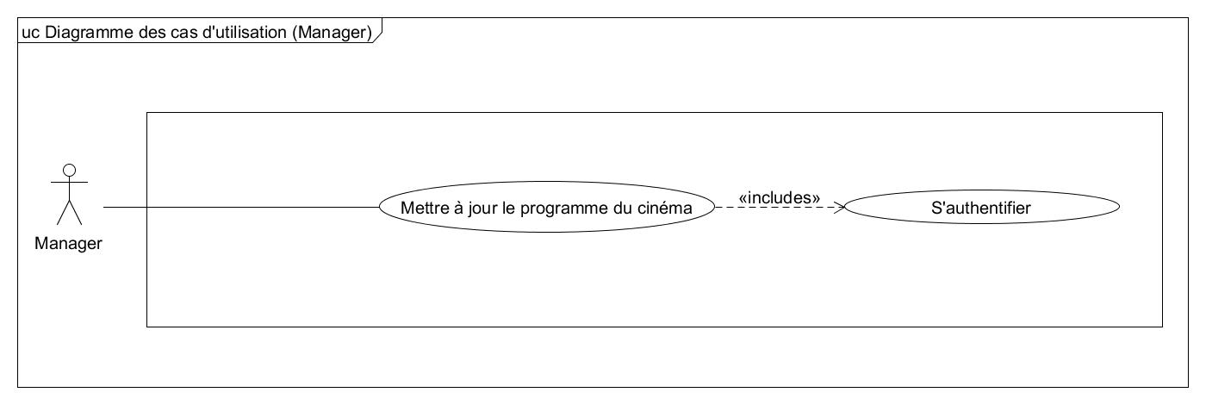
Analyse et spécification des besoins fonctionnels
Manager du cinéma:

Slide 14
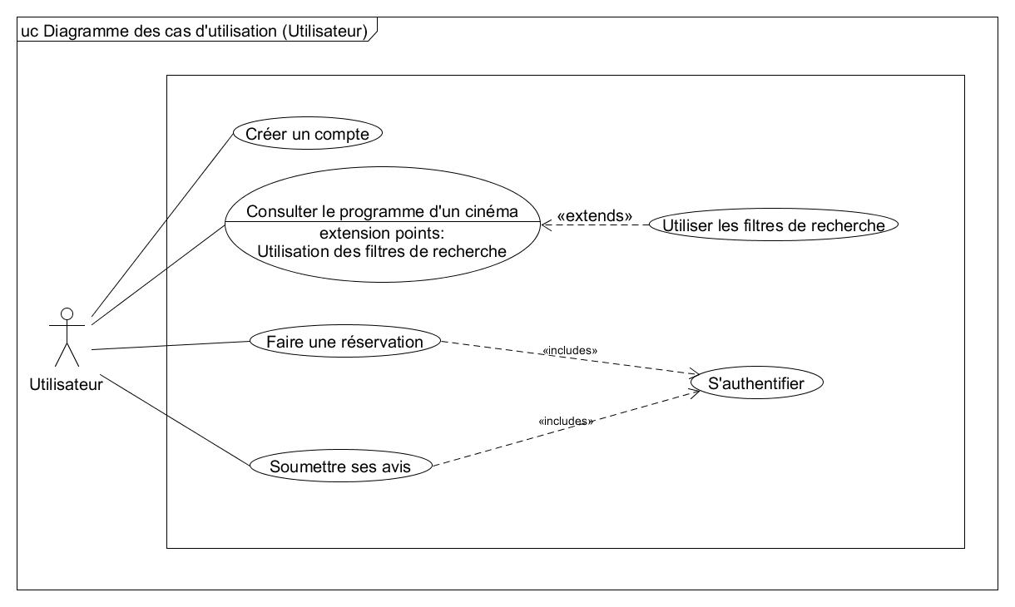
Analyse et spécification des besoins fonctionnels
Utilisateur:

Slide 15
Conception de l’application

Slide 16
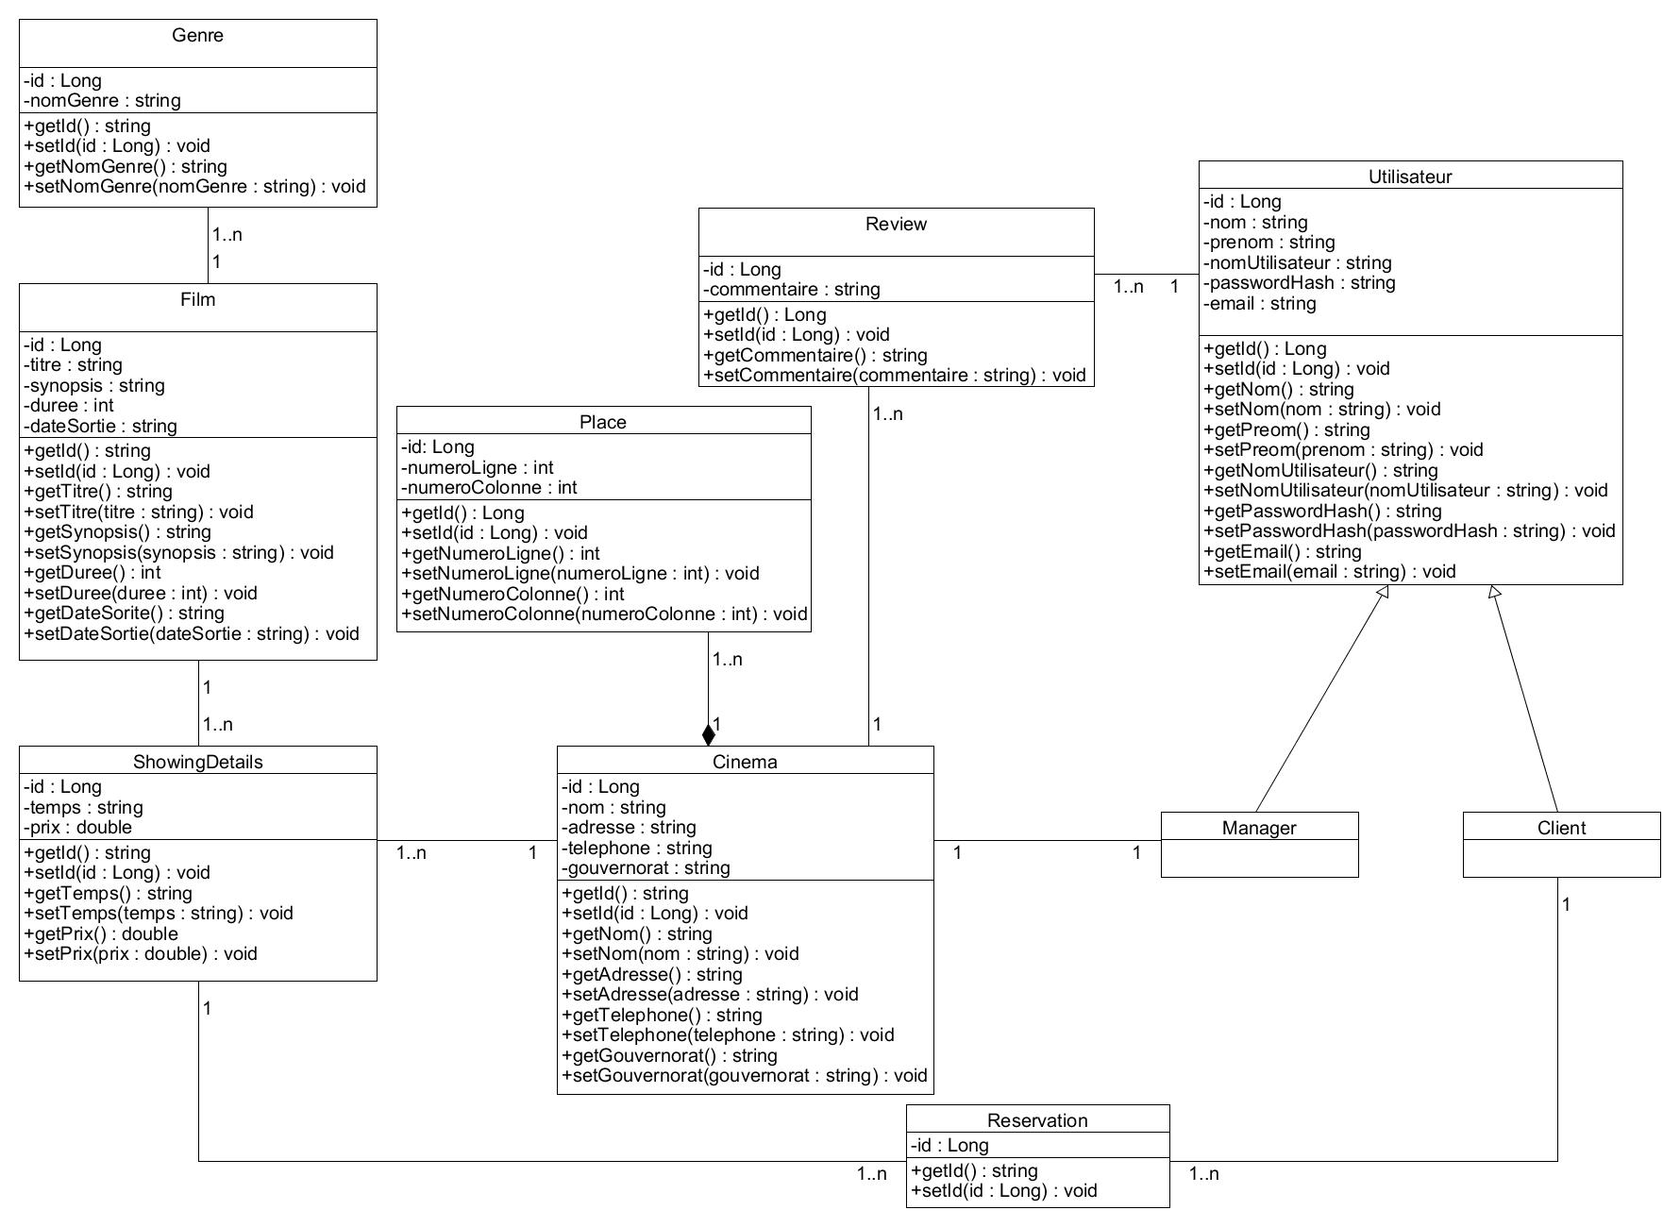

Slide 17
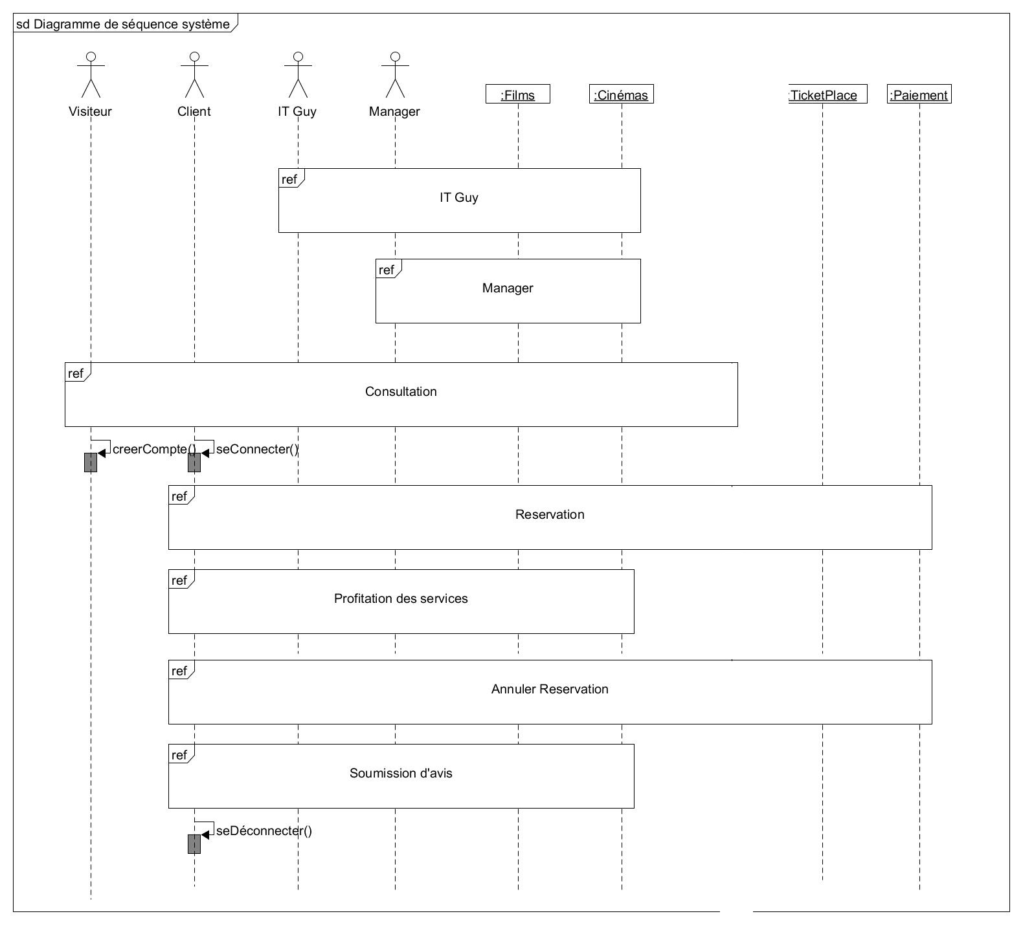

Slide 18










Logiciels et technologies employés
Logiciels:
IntelliJ IDEA
Node.JS
MySQL Workbench
Docker Desktop
Technologies:
Java
Spring (Spring Boot, Spring Cloud, etc)
Netflix OSS (Eureka, ZUUL, etc)
Angular 7
Docker
Kitematic
Notes:
Pour concevoir notre application, on a utilisé pour la partie backend Java 8, Spring Framework et Netflix OSS. On a également utilisé MySQL comme BDD et IntelliJ IDEA comme un IDE. Pour ce qui concerne la partie frontend, on a opté pour Angular 7 et, comme outillage, on a eu recours à Maven et Docker.

Slide 19
Conteneurisation avec Docker

Slide 20


Conteneurisation avec Docker
Situation et solution
Différents développeurs utilisent différents environnements pour développer la même application ??
Gérer encore plus d'environnements.
Conflit entre ces différents environnements de développement.
Solution : encapsuler chaque microservice dans un conteneur.
Notes:
Considerons la situation suivante : on un certains nombres de developpeurs utilisant des differents environnement ( different os, librairies, langage de programmation) pour developper la meme application!
avec une douzaine de microservices, vous gérez encore plus d’environnements qu’avec une application monolithique traditionnelle.
Il est presque inévitable que les bibliothèques et les langages entrent en conflit entre ces différents environnements de développement.
Il existe cependant une solution: utiliser des microservices et des conteneurs pour encapsuler chaque microservice. Docker est un outils qui nous aide à gérer ces conteneurs.

Slide 21
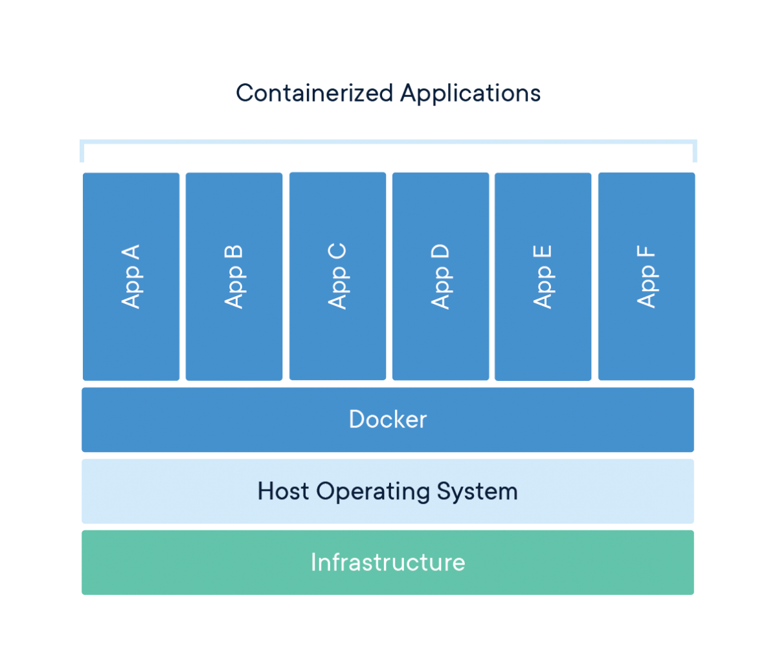
Conteneurisation avec Docker
Dockerisation
Pas de conflit.
Meilleur utilisation des ressources informatiques.
Exécution et déploiement rapide.
Notes:
Docker fournit un moyen plus simple de gérer les applications conteneurisées
Les microservices étant autonomes, indépendants. Ou chaque microservice accompli une seule fonction spécifique. ils peuvent être considérés comme de petits applications chacun d’eux.
par exemple, nous ne pouvons pas déployer chaque microservice sur sa propre machine virtuelle pour assurer un environnement discret,
docker garantit en quelque sorte qu'il n'y aura pas de conflits, car les microservices s’executeront chacun dans leur propre environnement complètement séparé du système d'exploitation.
En outre docker a beaucoup d’avantage, il assure ,,,,
Deploiment plus rapide : par exemple Il n’est pas nécessaire de créer un nouvel environnement; Avec Docker vous pouvez seulement télécharger une image Docker pour pouvoir l’exécuter sur un autre serveur.

Slide 22
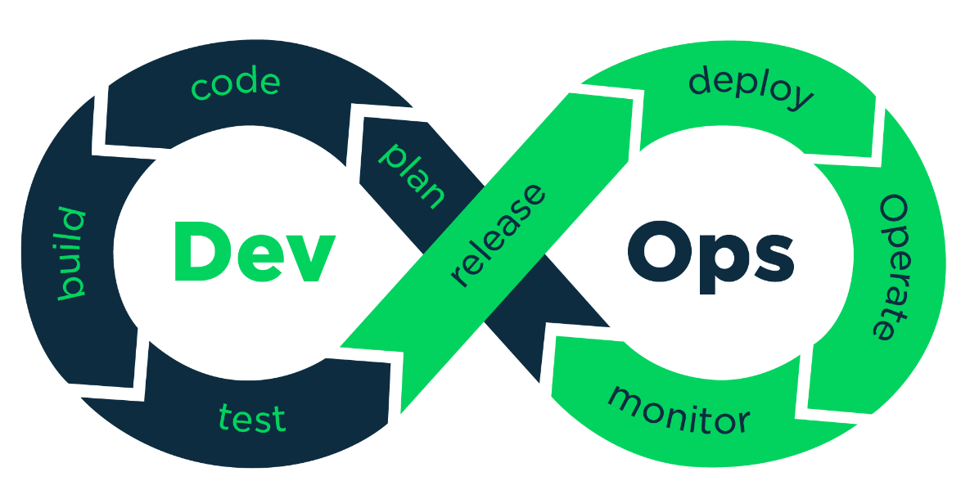
Difficultés affrontées
Passage de l’architecture monolithique à celle de microservice.
Pratiques de DevOps.
Sécurité.
Authentification et autorisation.
Notes:
nous avons rencontré quelques difficultés lors de la construction de l'application, nous pouvons en noter quelques-unes, comme :
La migration de l architecture monol a celle de microservice , l’adoption des pratiques de DEvOPs, assurer une securité de l’application, quelques difficultés egalement dans l auth et l autorisation

Slide 23
Réalisation

Slide 24
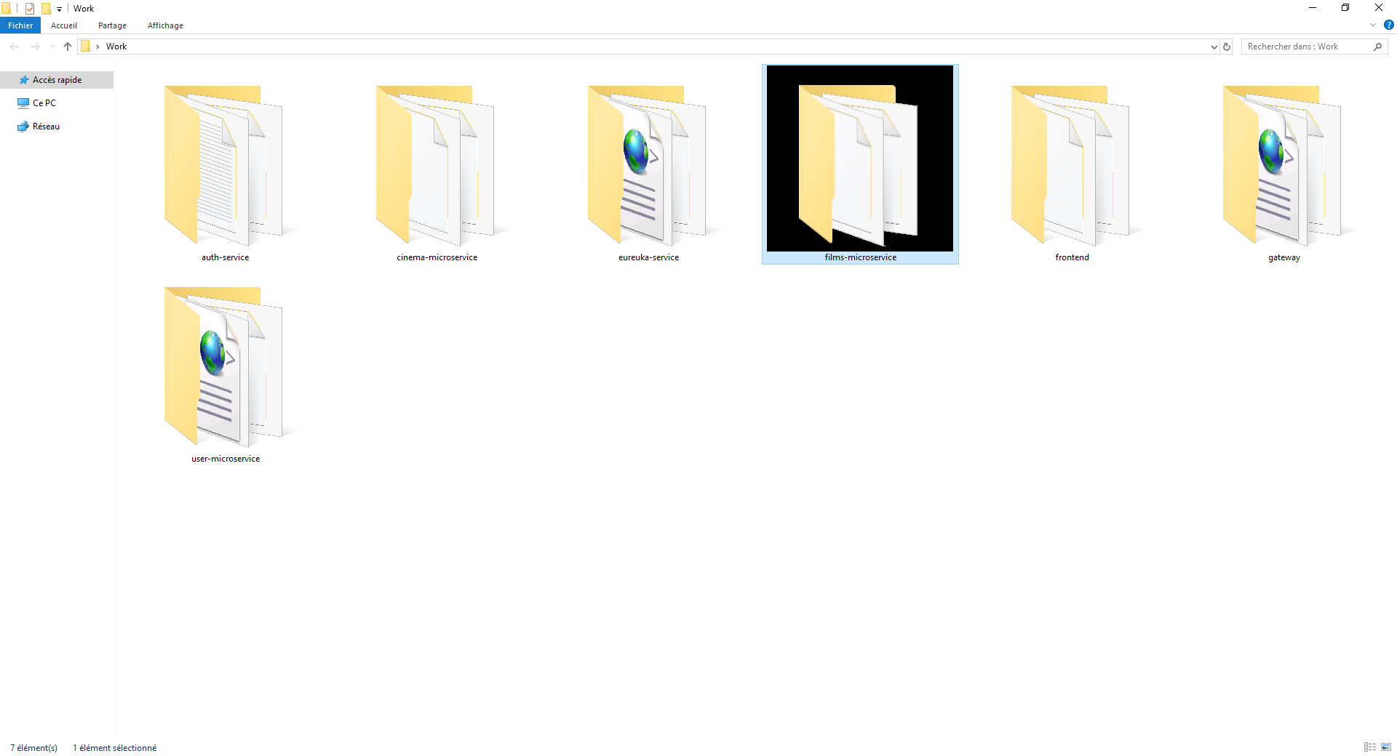
Notes:
Tout d’abord, nous avons développé chaque microservice comme étant une application springboot.

Slide 25
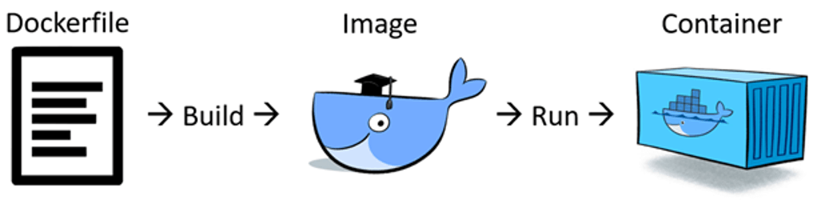
Image de base pour l'image que nous construisons (java:8)
Numéro de port sur lequel le conteneur Docker est en cours d'exécution.
Création des répertoires de travail et l’autorisation d’écrire dans le système de fichiers.
Etc
Notes:
Ensuite, nous avons configuré, pour chaque microservice, un Dockerfile, qui contient des instructions concernant l’image de base pour l’image Docker que nous avons construit, dans notre cas l’image de java:8, le numéro de port sur lequel le conteneur Docker est en cours d’exécution, la création des répertoires de travail et l’autorisation d’écrire dans le SdF, ainsi que d’autres.
Puis, nous avons construit une image Docker, pour chaque microservice, à partir du Dockerfile qui lui est associé, pour finir avec la conteneurisation de chaque image en un conteneur Linux et établir le lien entre ce conteneur-là et un conteneur MySQL.

Slide 26
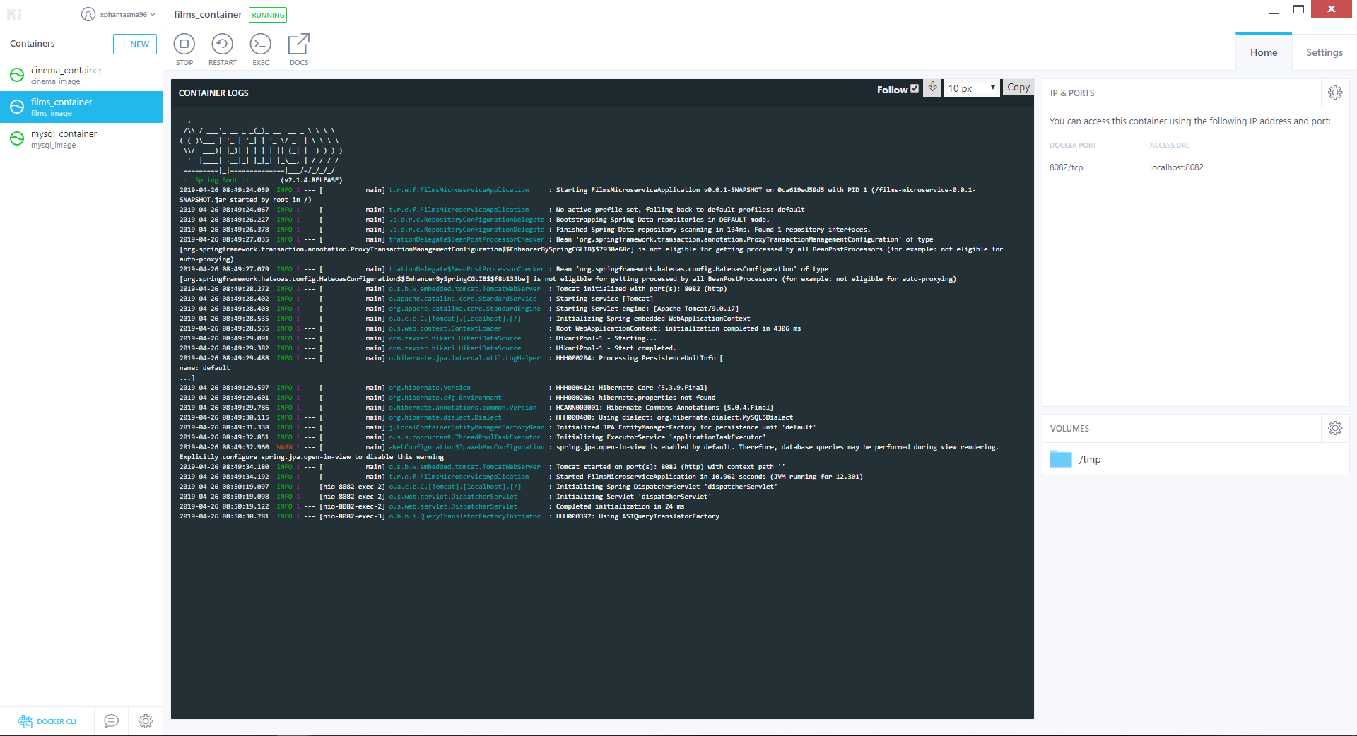
Notes:
L’outil Kitematic nous permet de visualiser les status des conteneurs en cours d’exécution.

Slide 27
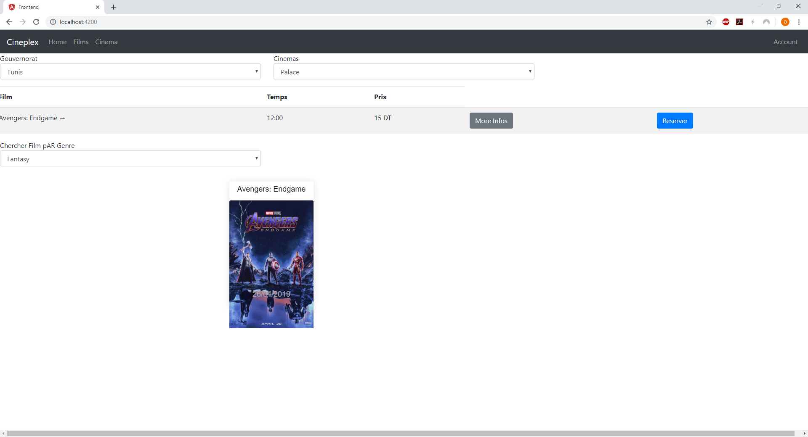
Notes:
Voici quelques interfaces des conteneurs en cours d’exécution, développées avec Angular 7.

Slide 28
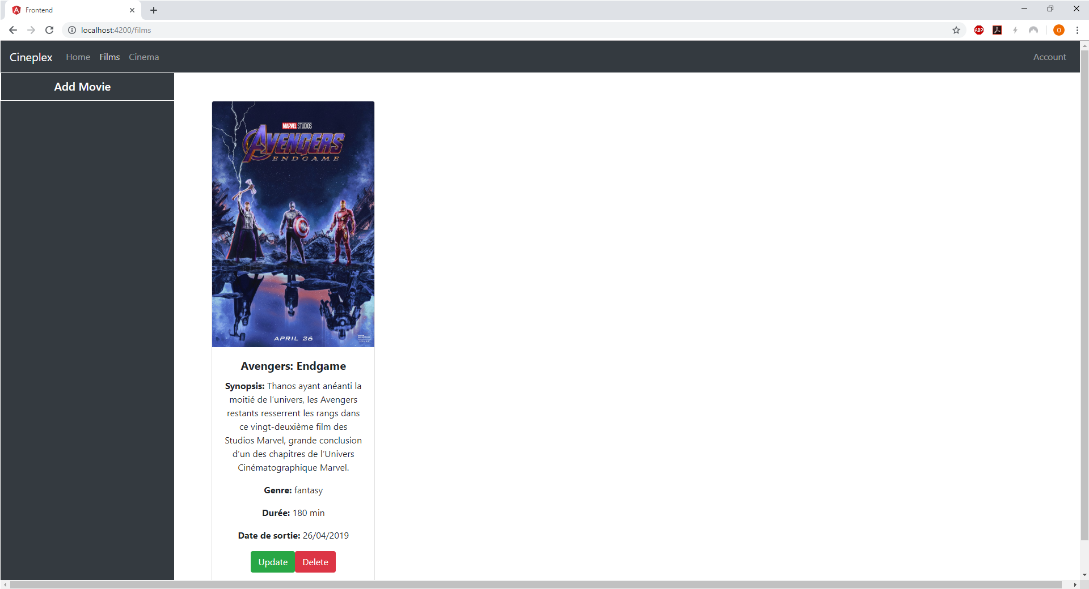
Notes:
Voici quelques interfaces des conteneurs en cours d’exécution, développées avec Angular 7.

Slide 29
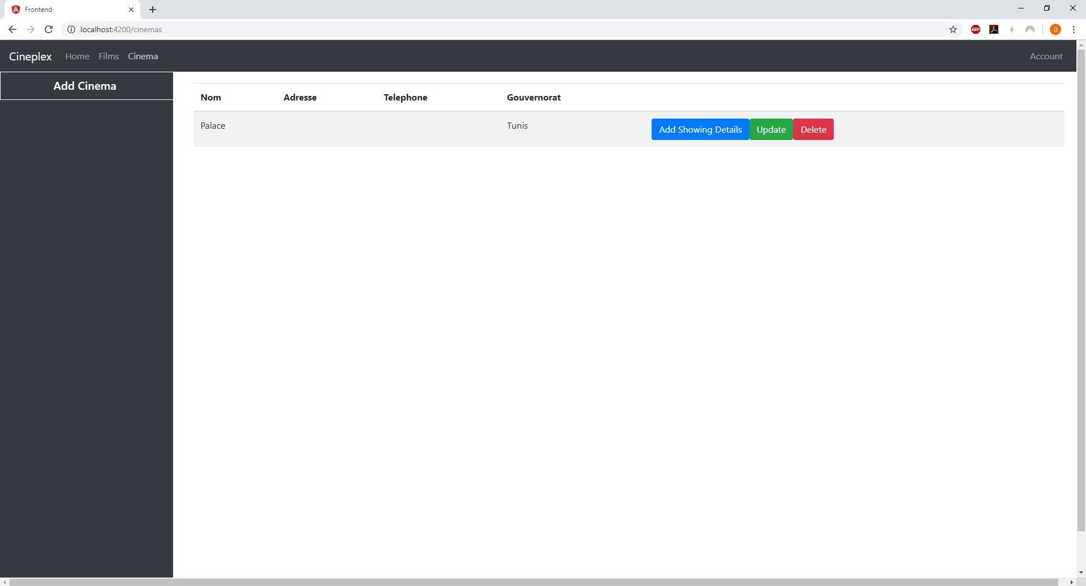
Notes:
Voici quelques interfaces des conteneurs en cours d’exécution, développées avec Angular 7.

Slide 30
Conclusion et Perspectives
Aperçu sur le monde des microservices et des conteneurs
Ajouter de nouveaux microservices, avec de nouvelles fonctionnalités, telles que le paiement.
Utiliser des outils d’automatisation, comme Ansible ou Kubernetes.
Intégrez JSON Web Token (jwt) pour assurer un niveau de sécurité élevé.

Slide 31
Merci pour votre attention

